Slide 1

部会資料 / 議事録
2024 / 9 / 13
書記： G^2 R6部長 (原)

Slide 2
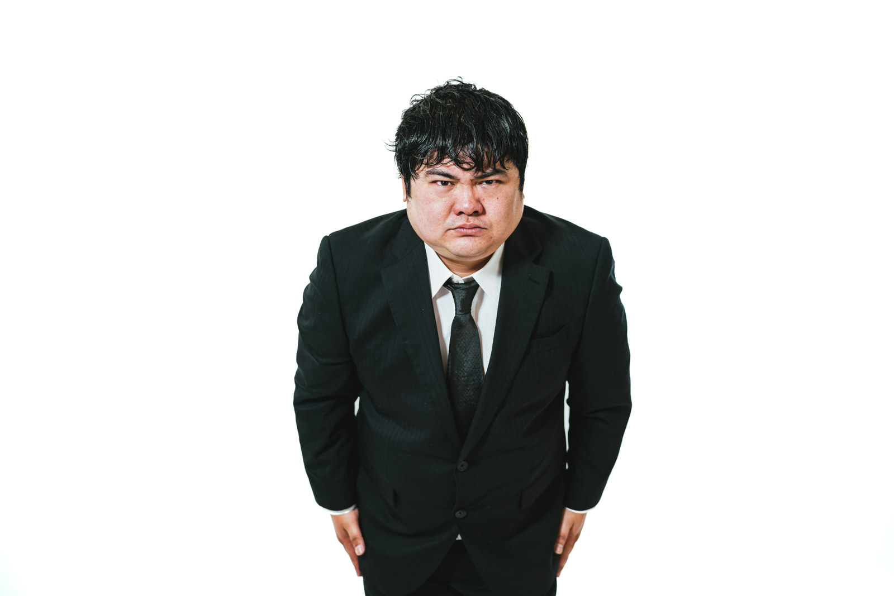
はじめに
議事録としてのスライドでもあるため
不本意ながらスライドにしては
文字多めになっている
ごめん……！

Slide 3
目次
・ 前期の反省 (運営関係)
・ 後期の予定
・ 一次納品について
・ 二次納品後について
・ 今後の部会について

Slide 4
目次
・ 前期の反省 (運営関係)
・ 後期の予定
・ 一次納品について
・ 二次納品後について
・ 今後の部会について

Slide 5
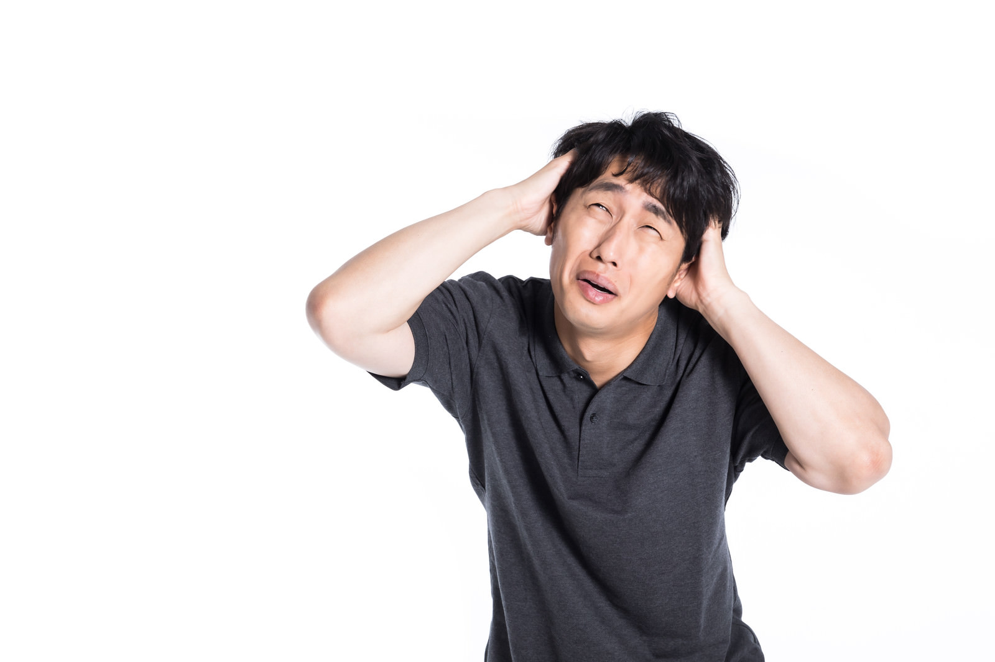
前期の反省 (運営関係)
① 役職の明確化を行った成果
② 引継ぎ不足(特にプロジェクトと予算)
③ 部室の環境がよろしくない(暑い)
④ 広報が少ない
⑤ 部会が雑
⑥ プロジェクトについて

Slide 6
前期の反省 (運営関係)
① 役職の明確化を行った
権力と権限の分散がしたかった
➡ 明確化はしたが，機能はしていない
(そもそもどの役職もやることが少ない)
➡ 今後，各役職やれることを探して活発に動いてほしい

Slide 7

前期の反省 (運営関係)
② 引継ぎ不足があった
・ プロジェクトが引き継げていない
➡ 「海上の防衛隊」「ウェスタンチャレンジャー」を
完成させる(あるいは後代に継承する)
・ 予算管理などが杜撰
➡ 予算に関しては再度整理する

Slide 8

前期の反省 (運営関係)
③ 部室の環境がよろしくない
・ とりあえず大掃除をしよう
・ 暑い ➡ どうしようか

Slide 9
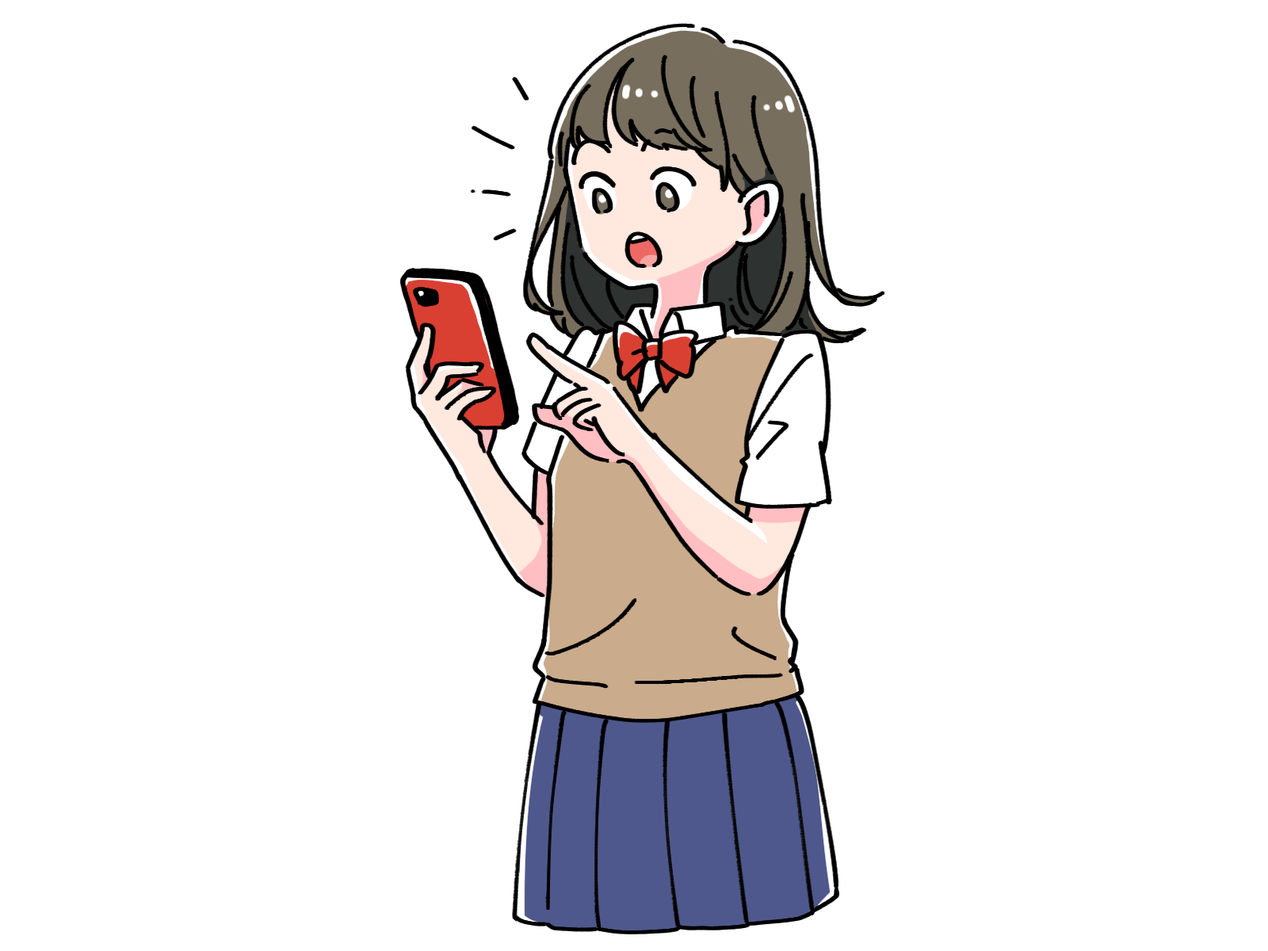
前期の反省 (運営関係)
④ 広報が少ない
X，YouTube，Booth，Pixivなど色々あるけど……
➡ とりあえず最低限 X，YouTube，公式ホームページを動かそう
※後述するけれど，公式HPは梨甲祭を最終納品期限とする

Slide 10
前期の反省 (運営関係)
⑤ 部会が雑
手探り状態で申し訳ない……
全体でやることがあまりない
➡ 現状制作用の時間的な感じになっている(？)
➡ 方式としての代替案
① 制作の時間 ② 会議(話し合い)
③ 勉強会 ④ 進捗報告会

Slide 11
前期の反省 (運営関係)
⑥ プロジェクトについて
・ 進行が遅い(というか思ったより大規模だった)
➡ 新入部員の大半が学習から始まるため
➡ 制作中のゲームのミニゲームとかで参加してもらった方が良い(？)
(プログラムの初学者以外なら普通に参加できるかも)
※ミニゲーム制作は得能正太郎氏作の漫画「NEW GAME!」の『PECO』編でやっていた

Slide 12
目次
・ 前期の反省 (運営関係)
・ 後期の予定
・ 一次納品について
・ 二次納品後について
・ 今後の部会について

Slide 13
後期の予定
～9月末： - 1次納品(プロトタイプ)
10月～： - 対面再開
～梨甲祭： - 2次納品(α版完成)
- 公式HP制作完成・公開
(～11月末： - 打ち上げ)
～2月末： - 役職などの引継ぎ
～3月末： - 卒業生の抱えているプロジェクトなどあれ ば引継ぎ
～？： - 「ER」「SS」を完成させるか(要相談)

Slide 14
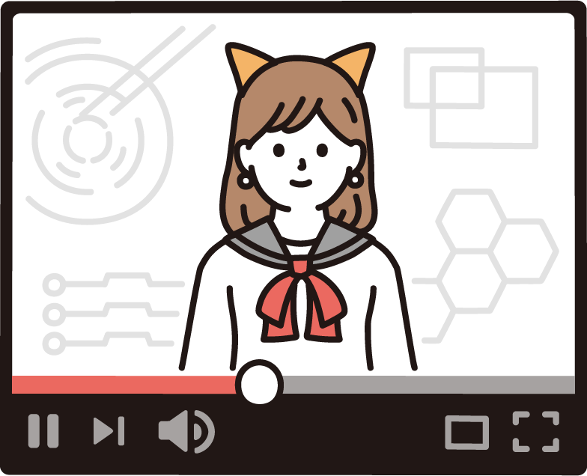
後期の予定
加えて，広報(X，YouTubeの投稿)を積極的に行っていく

Slide 15
目次
・ 前期の反省 (運営関係)
・ 後期の予定
・ 一次納品について
・ 二次納品後について
・ 今後の部会について

Slide 16
一次納品について
9月末日(30日)までに以下のものを一度納品すること
(今回の目的は進捗の確認のため，途中でも構わない)
・ウェスタンチャレンジャー
・タワーディフェンス
・Escape Room
・Slash Shooting
※提出方法はなんでも構わない(ビルドするかどうかも問わない)

Slide 17
目次
・ 前期の反省 (運営関係)
・ 後期の予定
・ 一次納品について
・ 二次納品後について
・ 今後の部会について

Slide 18
二次納品後について
今回の「ER」「SS」に関しては学習用のつもりだったが，思ったよりも大規模になった
➡ 二次納品後完成まで作るか，販売するか，またその場合いつまでに作るか，あるいは新しいプロジェクトを立ち上げるか，などは任せる

Slide 19
目次
・ 前期の反省 (運営関係)
・ 後期の予定
・ 一次納品について
・ 二次納品後について
・ 今後の部会について

Slide 20
今後の部会について
・ゆるーくやりたい
➡ 今まで通りな感じで制作に充てる
など
・割とちゃんとやった方が良い
➡ 「ユーザーストーリー」などを作成して，それから毎週の到達目標(ノルマ)を設定
➡ 部会中に設定されたノルマを完了させる
など

Slide 21
今後の部会について
ちなみに「ユーザーストーリー」とか，その他ソフトウェア開発に関する用語は，CSなら後々大学で学習すると思う
(改定で確証はないけれど……)
でも普通に1つの手段として役立つから自分で学んでみると良いかも
※現在G^2で使っているのはアジャイル開発(のはず……機能してないけれど)

Slide 22
以上

Slide 23
部会中の記録

